Slide 1
সকলকে সুভেচ্ছা

Slide 2
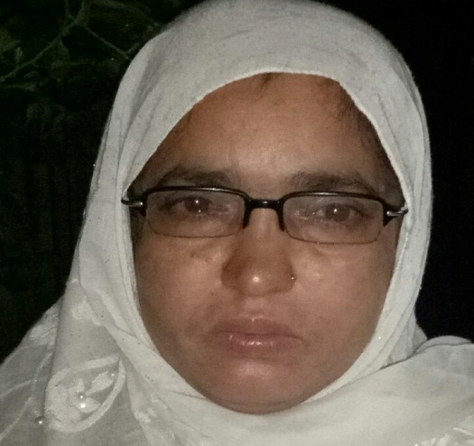
শিক্ষক পরিচিতি
তাসলিমা বেগম
পুলেরঘাট আঃউঃহোঃদাখিল মাদ্রাসা
সহকারী শিক্ষক (ICT)
পাকুন্দিয়া কিশোরগঞ্জ

Slide 3
পাঠ পরিচিতি
শ্রেনী - অষ্টম
বিষয়: তথ্য ওযোগাযোগ প্র্রযুক্তি
অধ্যায় - 2
পাট - ৯

Slide 4
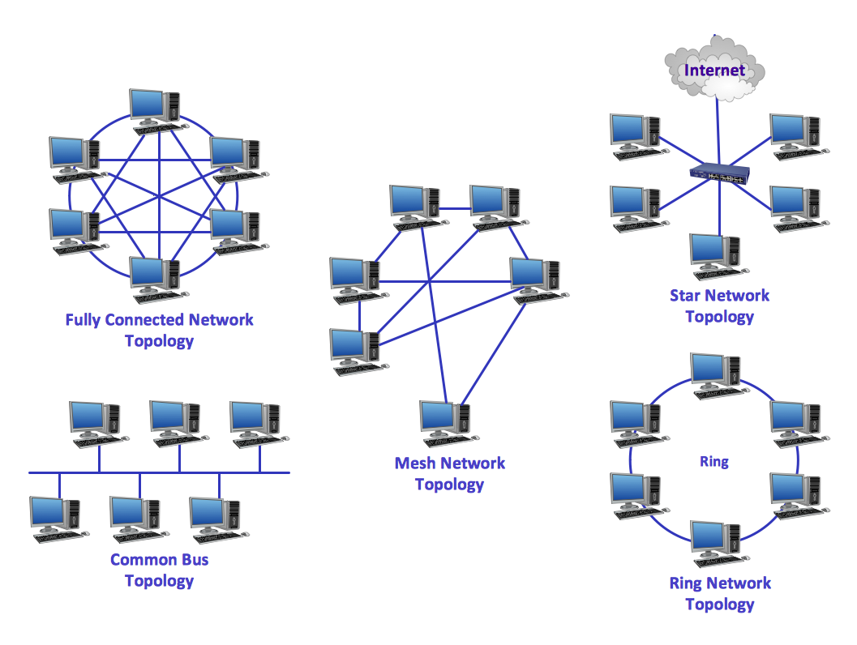

Slide 5
আজকের পাঠ
নেটওয়ার্ক টপোলজি

Slide 6
শিখন ফল
নেটওয়ার্ক এর প্রকারভেদ জানতে পারবে।
বিভিন্ন নেটওয়ার্ক এর টপোলজী শিখতে পারবে।
বিভিন্ন নেটওয়ার্ক টপোলজীর সুবিধা অসুবিধা বলতে পারবে।

Slide 7
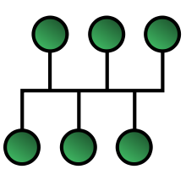
বাস সংগঠন

Slide 8
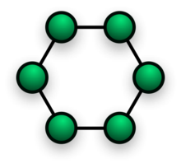
রিং সংগঠন

Slide 9
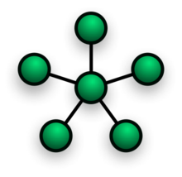
স্টার সংগঠন

Slide 10
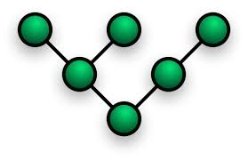
শাখা-প্রশাখা সংগঠন

Slide 11
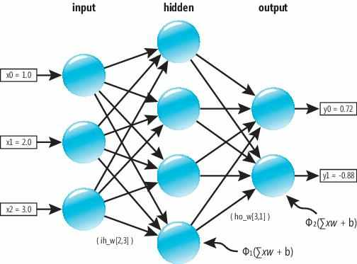
পরস্পর সংযুক্ত সংগঠন

Slide 12
মূল্যায়ন
নেটওয়ার্ক টপোলজি কাকে বলে ?
লোকাল এরিয়া নেটওয়ার্ক এর সংগঠনগুলোর নাম বল।

Slide 13
বাড়ির কাজ
নেটওয়ার্ক বিভিন্ন টপোলজি গুলোর চিত্র এঁকে আনবে।

Slide 14
ধন্যবাদ

